Slide 1
概率论与数理统计

Slide 2


第二节 中心极限定理
一、问题的提出
二、中心极限定理

Slide 3
一、问题的提出
由上一节大数定律,我们得知满足一定条件
的随机变量序列的算术平均值依概率收敛, 但
我们无法得知其收敛的速度, 本节的中心极限
定理可以解决这个问题.
在实际中, 人们发现 n 个相互独立同分布
的随机变量之和的分布近似于正态分布, 并且
n 越大,近似程度越好.

Slide 4
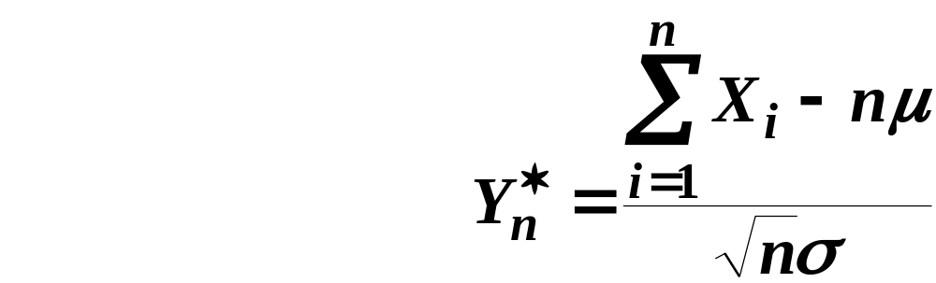
二、中心极限定理
定理4.7 林德贝格-列维中心极限定理
设随机变量X₁, X₂,…, X_{n}相互独立, 服从同一分布,
且具有数学期望与方差
E(X_{i}) = μ, D(X_{i})= σ ² ≠ 0 (i=1, 2,…, n)
则随机变量
的分布函数F_{n}(x) 对于任意 x 满足

Slide 5
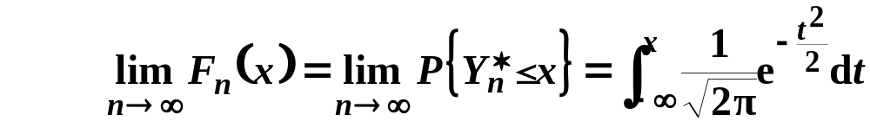
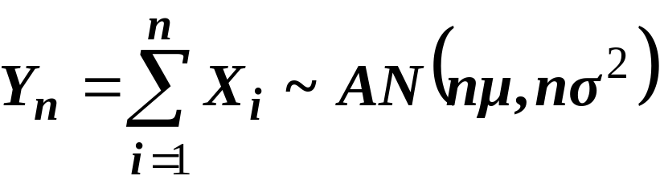
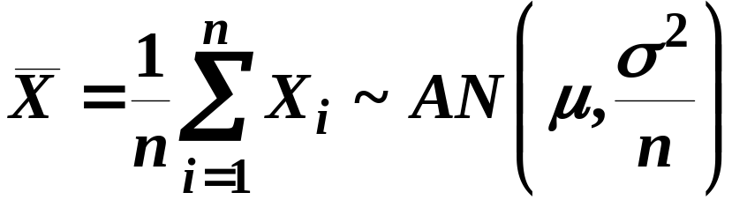
注 1°
n越大,
近似程度越好.
2°
3°
定理4.7表明n个相互独立同分布的随机变量
的和近似服从正态分布.

Slide 6
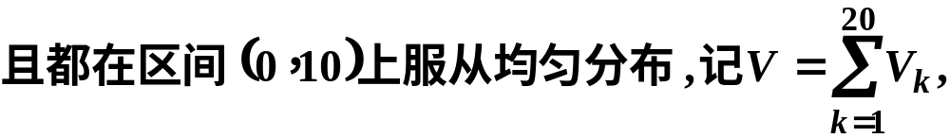


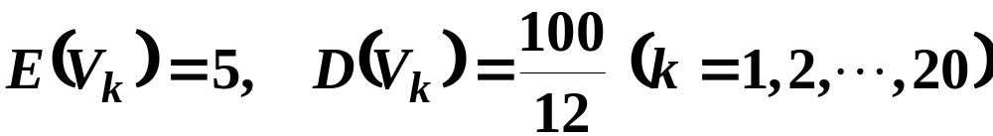





例1
一加法器同时收到20个噪声电压V_{k}
(k=1, 2,…, 20). 设它们是相互独立的随机变量,
解 由于V_{k}∼U (0, 10 ), 易知
由林德贝格-列维中心极限定理知

Slide 7
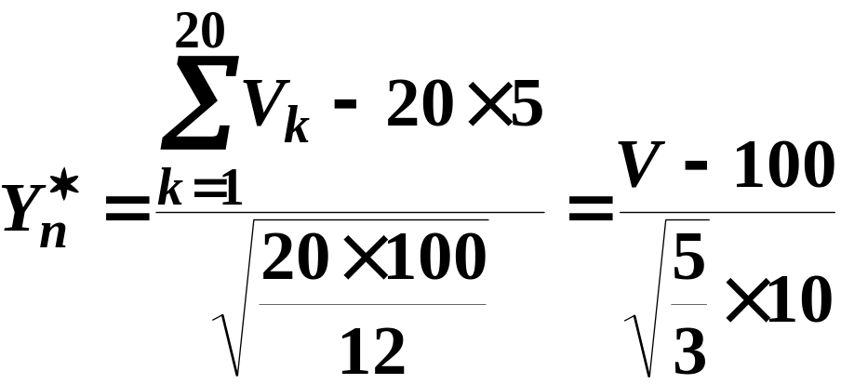
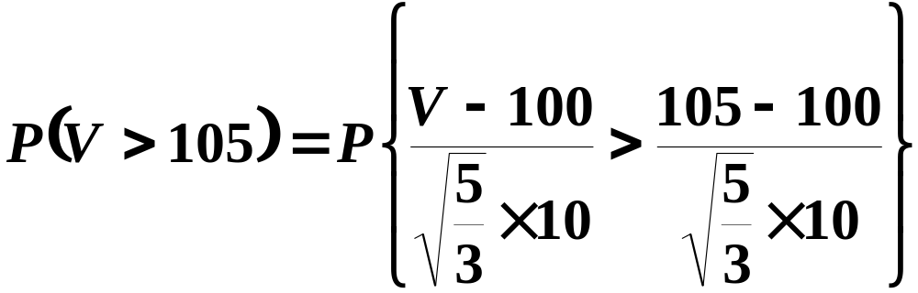
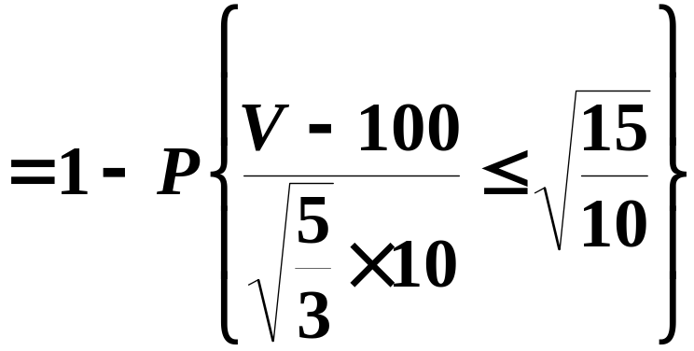

近似服从标准正态
分布N(0, 1), 于是

Slide 8
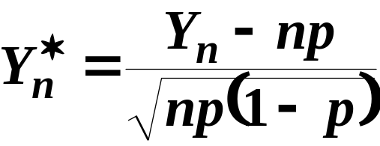
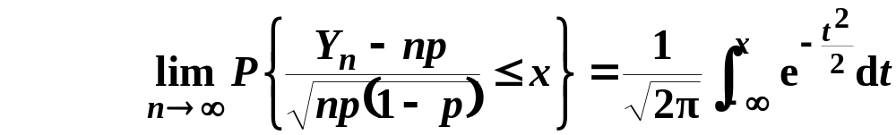
定理4.8 棣莫佛-拉普拉斯定理
设随机变量Y_{n}服从二项分布B(n, p), 则其标准化
随机变量
的分布函数的极限为

Slide 9
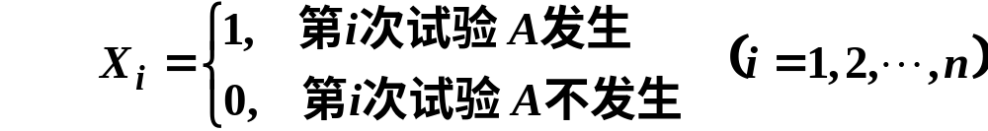
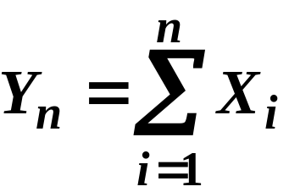
证 令
X₁, X₂,…, X_{n}独立, 同时服从B( 1, p )分布, 且
由于 E(X_{i}) = p, D(X_{i}) = p (1− p ) (i=1, 2,…, n),

Slide 10
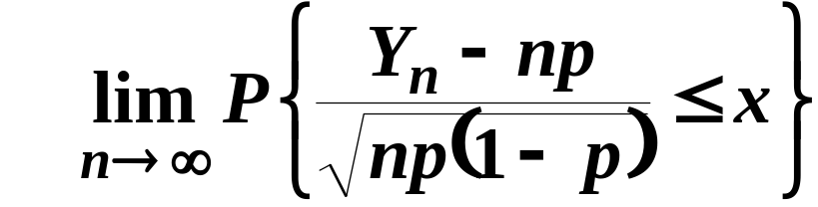
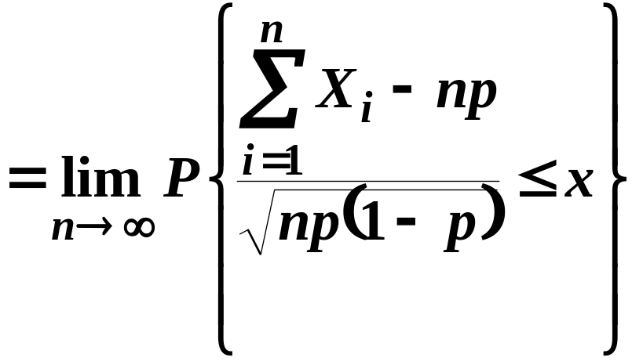
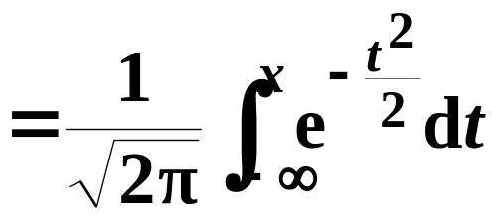
由定理4.7得
证毕.

Slide 11
注 1° 定理4.8表明正态分布是二项分布的极限
分布也称为“二项分布的正态近似”.
2° 与“二项分布的泊松近似”相比较, 两种近似
都要求n很大.
3° 实际应用中当n很大时,
(1) 如果p很小而np不太大时, 采用泊松近似;
(2) 如果 np ≥ 5 和 n(1− p ) ≥ 5 同时成立时,
采用正态近似.

Slide 12


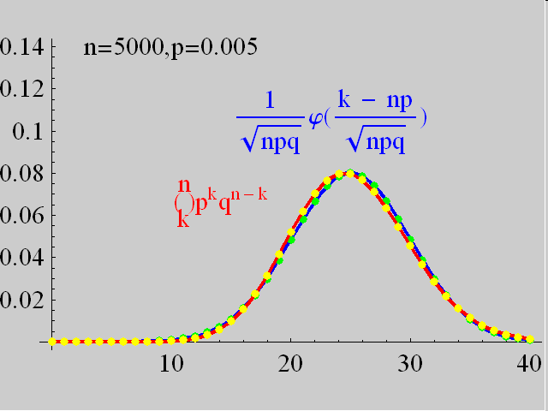

下面的图形表明:正态分布是二项分布的逼近.

Slide 13
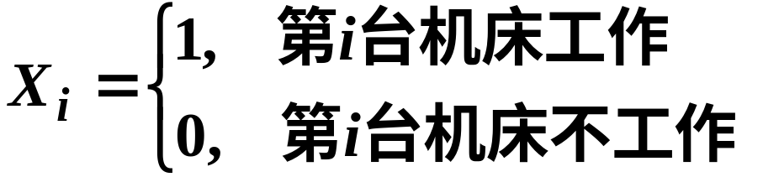

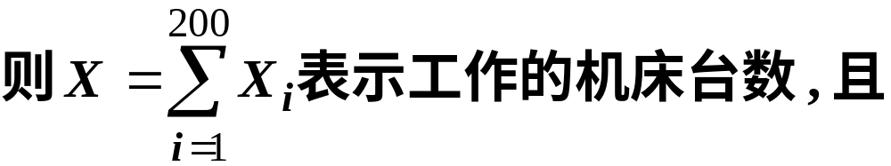




例2
某车间有200台机床,它们独立地工作着,
开工率均为0.6, 开工时耗电均为1000W, 问供电所
至少要供给这个车间多少电力才能以99.9%的概率
保证这个车间不会因供电不足而影响生产.
解 设
i=1, 2,…, 200,

Slide 14
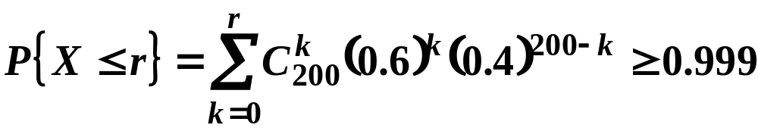
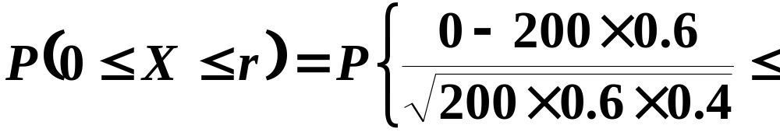
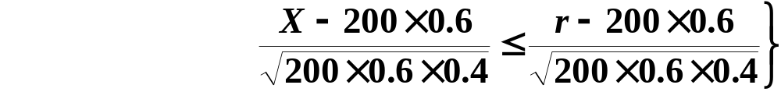
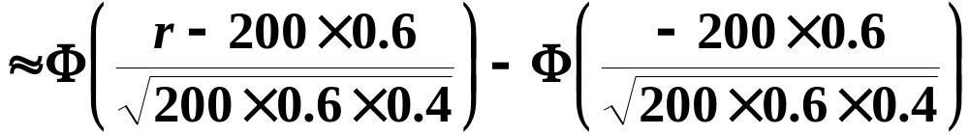

问题是求r, 使
由棣莫佛−拉普拉斯中心极限定理, 有

Slide 15
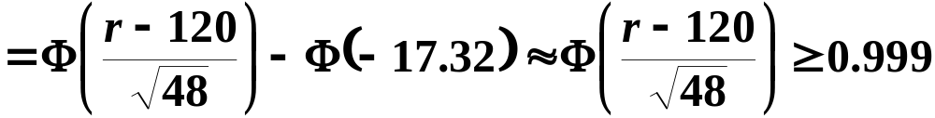
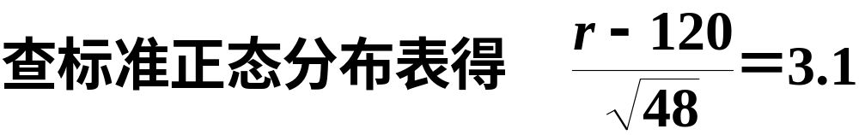
所以 r=141.
该结果表明, 若供电141KW, 那么由于供电
不足而影响生产的可能性小于0.001.

Slide 16


例3
对于一个学生而言, 来参加家长会的家长人数是一个随机变量. 设一个学生无家长、1名家长、 2名家长来参加会议的概率分别为0.05、0.8、0.15. 若学校共有400名学生, 设各学生参加会议的家长数相互独立, 且服从同一分布.
求参加会议的家长数X超过450的概率;
(2) 求有1名家长来参加会议的学生数不多于340的概率.
解

Slide 17
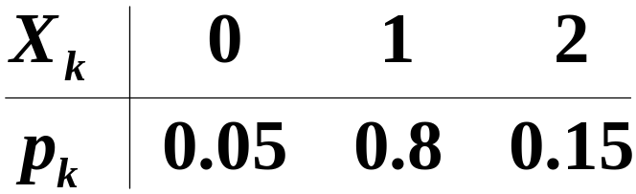


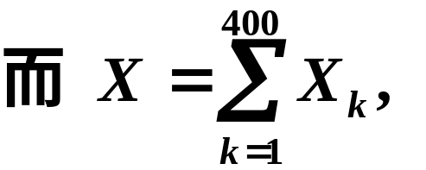
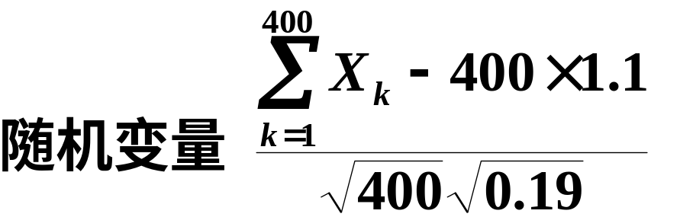
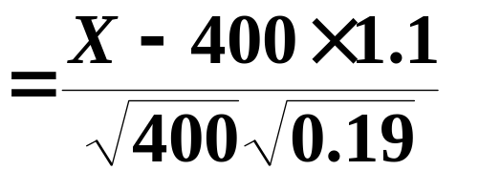
根据定理4.7

Slide 18

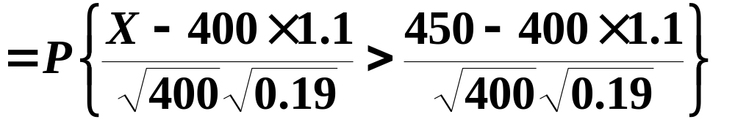
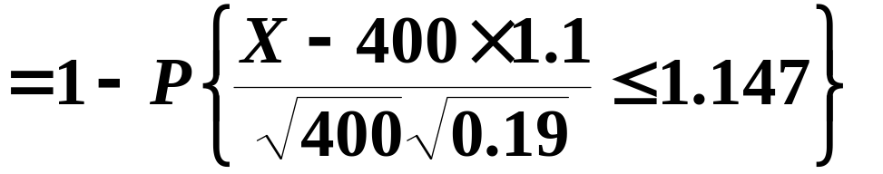


Slide 19

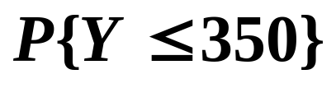
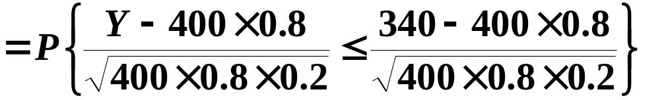
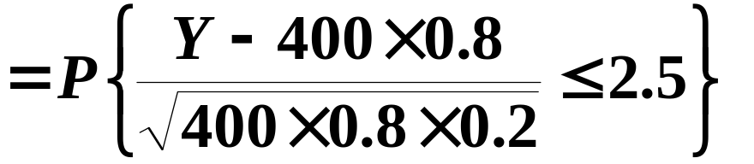

由棣莫佛－拉普拉斯定理知,

Slide 20

内容小结
独立同分布情形
中心极限定理
二项分布的正态近似

Slide 21


再见

Slide 22
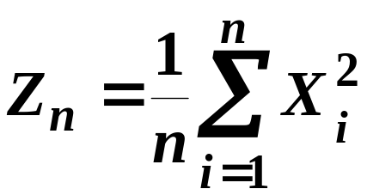
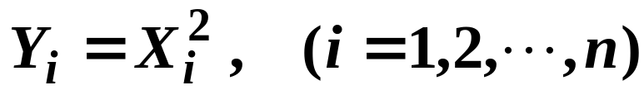
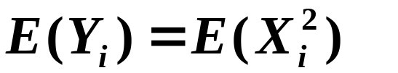
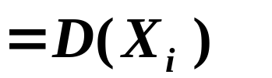
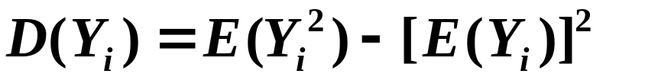
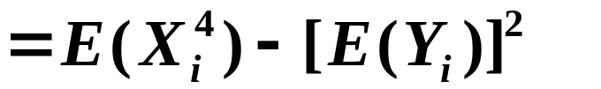
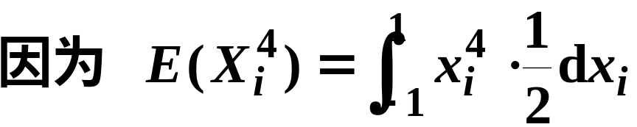
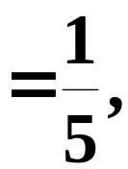
备用题
例1-1 设随机变量X₁, X₂,…, X_{n}相互独立, 且 X_{i}
在区间(−1, 1) 上服从均匀分布(i=1, 2,…, n), 试证
当 n充分大时, 随机变量
近似服从
正态分布并指出其分布参数.
证 记

Slide 23
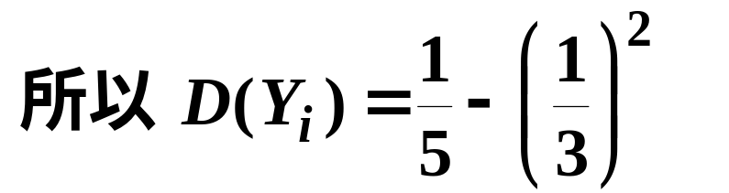
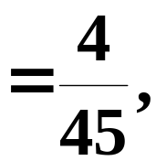
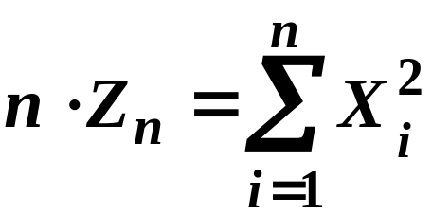
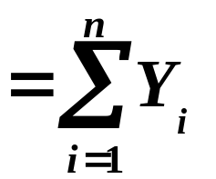

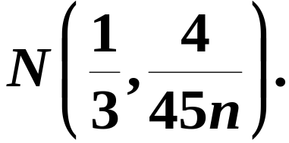
因为X₁, X₂,…, X_{n}相互独立, 所以Y₁, Y₂,…,Y_{n}
相互独立, 根据定理4.8
故Z_{n}近似服从正态分布

Slide 24

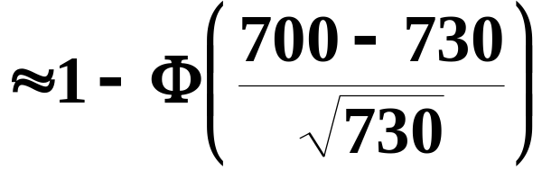

例1-2
某汽车销售点每天出售汽车数服从参数
为2的泊松分布. 若一年365天都经营汽车销售,
且每天出售的汽车是相互独立的, 求一年中售出
700辆以上汽车的概率.
解 记X_{i}为第i天出售的汽车数量,
利用林德贝格-列维中心极限定理, 可得
则一年售出700辆以上汽车的概率近似为0.8665.

Slide 25

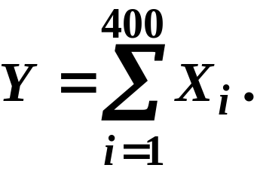
例1-3
某餐厅每天接待400名顾客, 设每位顾的
消费额(元)服从(20, 100)上的均匀分布, 且顾客
的消费额是相互独立的. 试求:
(1)该餐厅每天的平均营业额;
(2)该餐8厅每天的营业额在平均营业额±760元
的概率.
解 设X_{i}为第i位顾客的消费额,
X_{i} ~U(20, 100). 所以 E(X_{i} ) =60,
D(X_{i}) =1600/3.
而该餐厅每天的营业额为

Slide 26
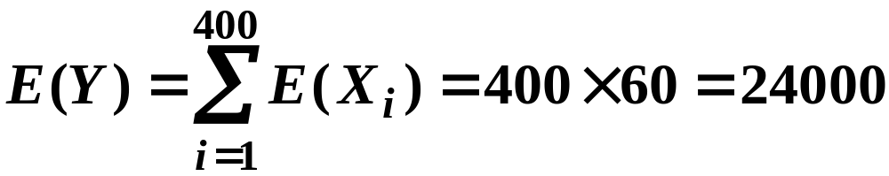


(2)利用林德贝格-列维中心极限定理, 可得
(1)该餐厅每天的营业额为
这表明:该餐厅每天的营业额在23240到24760之间的概率近似为0.90.

Slide 27


例1-4
某人钓鱼平均每次钓到2kg, 方差2.25kg².
问: 至少钓多少次鱼, 才能使总重量不少200kg
的概率为0.95?
解 设此人共钓n次, 各次钓到的鱼
的重量为随机变量X_{i} , 则
E(X_{i} ) =2, D(X_{i} ) =2.25.
令
, 则E(Z) =2n, D(Z) =2.25n.
根据林德贝格-列维中心极限定理, Z近似服从
N (2n, 2.25n).

Slide 28




则有
查表得
. 即n满足方程
解方程, 得n=113.12. 因此, 取n=114即可.

Slide 29


例3-1
某保险公司的老年人寿保险有1万人参加,
每人每年交200元. 若老人在该年内死亡, 公司付
给家属1万元. 设老年人死亡率为0.017, 试求保险
公司在一年内的这项保险中亏本的概率.
解 设 X 为一年中投保老人
的死亡数, 则 X ∼ B(n, p)
其中 n=10000, p =0.017. 且

Slide 30





由棣莫佛−拉普拉斯定理知
保险公司亏本的概率为

Slide 31




例3-2
一船舶在某海区航行, 已知每遭受一次
海浪的冲击, 纵摇角大于 3º 的概率为1/3, 若船舶
遭受了90000次波浪冲击, 问其中有29500～30500
次纵摇角大于 3º 的概率是多少？
解 将船舶每遭受一次海浪的
冲击看作一次试验, 并假设各
次试验是独立的. 在90000次
波浪冲击中纵摇角大于 3º 的次数为X, 则X是
一个随机变量, 且 X ∼ B(90000, 1/3). 分布律为

Slide 32




所求概率为
直接计算很麻烦，利用棣莫佛-拉普拉斯定理

Slide 33






Slide 34


例3-3
某单位有1000部内线电话, 每部电话打
外线的概率为0.05, 问需要装多少外线, 才能保
证每部电话打外线时, 即时接通的概率不小于
0.95?
解 令X表示同时要外线的
电话机数, 则 X~B(1000, 0.05),
且 np=50, np(1－p)=47.5.
根据棣莫佛-拉普拉斯定理, X近似服N(50,47.5).
假定安装 k 条外线, 可使

Slide 35


则有
查表得 Φ(1.645) = 0.95. 由单调性, 应有
解得 k ≥ 61.3. 因此, 安装62条外线即可.

Slide 36

棣莫佛(Abraham de Moivre)
法国数学家.
发现了棣莫佛公式, 将复数与三角学联系起来.
主要的贡献是在一般分布与概率论上, 包括斯特林公式以及棣莫佛-拉普拉斯定理.
1667-1754

Slide 37

李雅普诺夫( Aleksandr Mikhailovich Lyapunov)
俄国数学家、力学家, 是切比谢夫创立的彼得堡学派的杰出代表.
在概率论方面, 创立了的特征函数方法, 实现了概率论极限理论在研究方法上的突破.
是常微分方程运动稳定性理论的创始人.
1857-1918

Slide 38

拉普拉斯(Pierre-Simon Laplace)
法国著名的天文学家和数学家,天体力学的集大成者.
因著名杰作《天体力学》被誉为是法国的牛顿.首次提出“天体力学”这一学科名称.
是现在广泛应用于各个领域的拉普拉斯变换和拉普拉斯方程的发现者.
1749-1827

Slide 39


定理4.9 李雅普诺夫(Liapunov)定理
设随机变量X₁, X₂,…, X_{n}相互独立, 它们具有数学
期望与方差
若存在正数δ, 使得当n→∞时

Slide 40


则随机变量
的分布函数F_{n}(x) 对于任意 x 满足

Slide 41


注 1° 定理4.9是独立不同分布情形的中心极限
定理, 该定理表明: 当n充分大时, 有
而
2° 由定理4.8及定理4.9可以看出, 正态随机
变量的普遍性及其在概率论中所占有的重要地位.

Slide 42


例2
一份考卷由99个题目组成, 并按由易到难顺序
排列. 某学生答对1题的概率是 0.99; 答对第2题的
概率是0.98; 一般地, 他答对第 i 题的概率是
(i=1, 2,…, 99), 假如该学生回答各问题是相互独立
的, 并且要正确回答其中60个问题以上(包括60)才算
通过考试. 试计算该学生通过考试的概率是多少?
解 设

Slide 43






于是 X_{i} 是两点分布:
为了使其成为随机变量序列, 我们规定从 X₁₀₀开始
都与X₉₉同分布, 且相互独立, 于是
另一方面, 因为

Slide 44








计算得

Slide 45




于是
即独立随机变量序列满足李雅普诺夫定理的条件.
因此随机变量
近似服从标准正态分布N(0, 1).

